Slide 1
Conference-System
Patrick Robinson
Bastian Mager

Slide 2
Inhaltsverzeichnis
Einleitung / Motivation
Kontextsicht des Systems
Use-Cases (TODO UPDATE)
Kontextabgrenzung
Bausteinsicht des Systems
Komponentenschichten (Ebene 1)
Komponentenschichten (Ebene 2)
Komponentenentwurf (TODO UPDATE DIAGRAM)
Klassendiagramm der Entities
Verteilungssicht des Systems
Konzept (Page-Flow)
Entwurfsentscheidungen
Demo / Quellcode-Vorstellung

Slide 3
Einleitung / Motivation
Rahmenbedingungen
Dokumentation mit arc42
Modellierung nach 4-Sichten
Entwicklung auf Basis gelernter Technicken und Methoden
Technische Anforderungen
Java EE 7 (EJB, CDI)
Web-Technologien (JSF, Servlet)
Deployment auf Glassfish

Slide 4
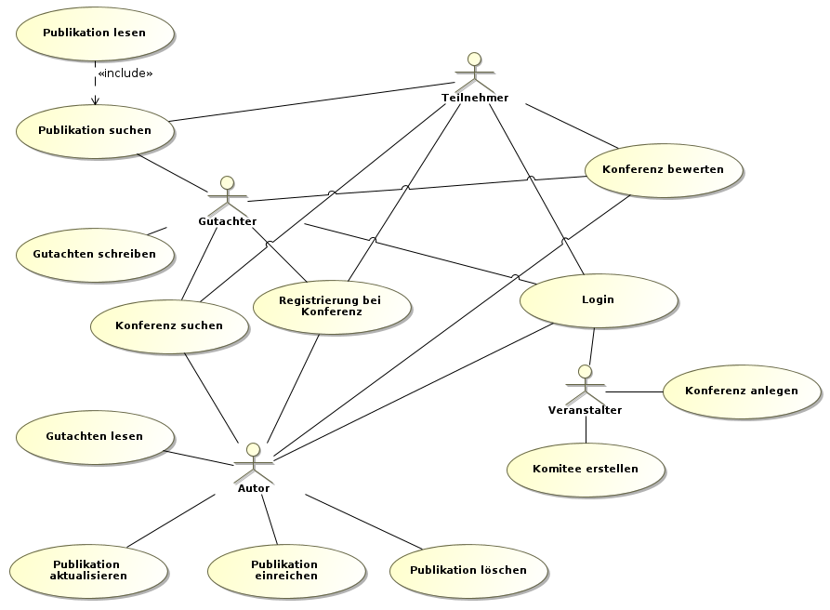
Use-Cases

Slide 5
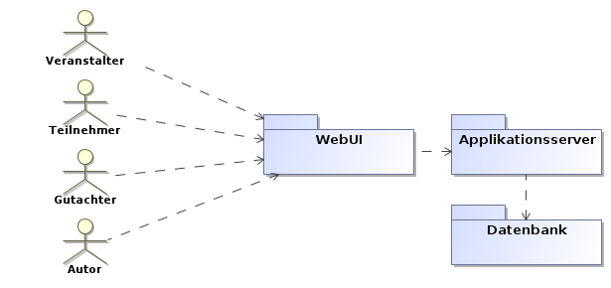
Kontextabgrenzung

Slide 6
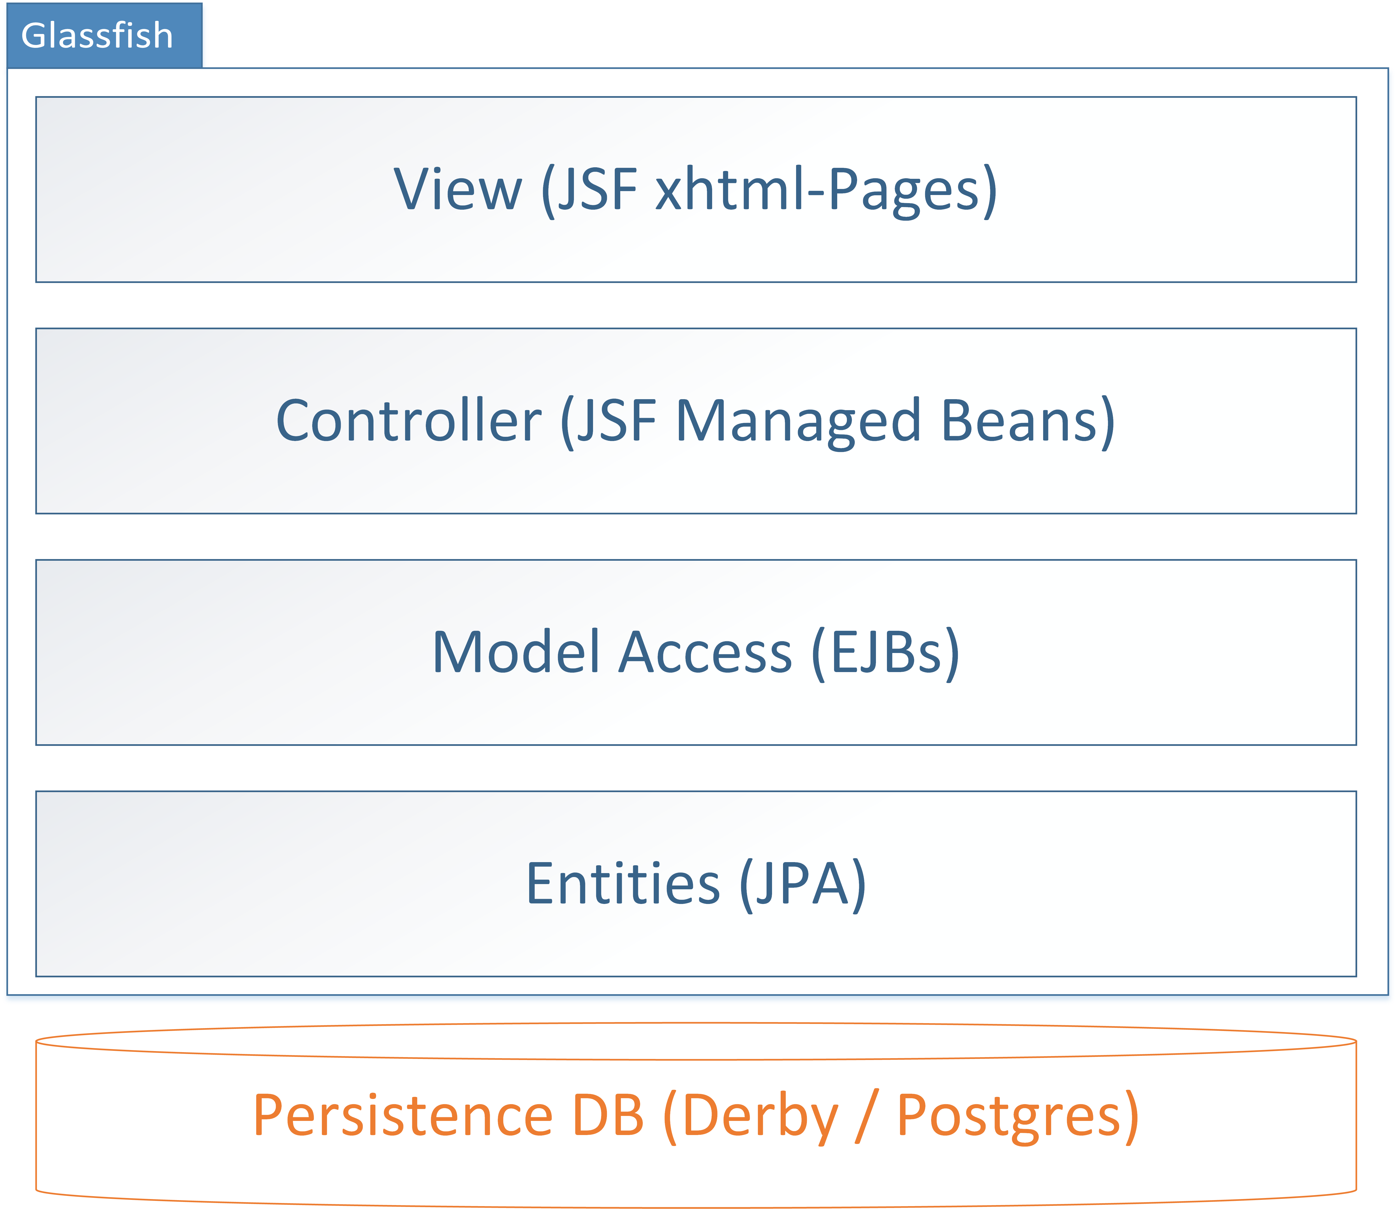
Komponentenschichten (Ebene 1)

Slide 7
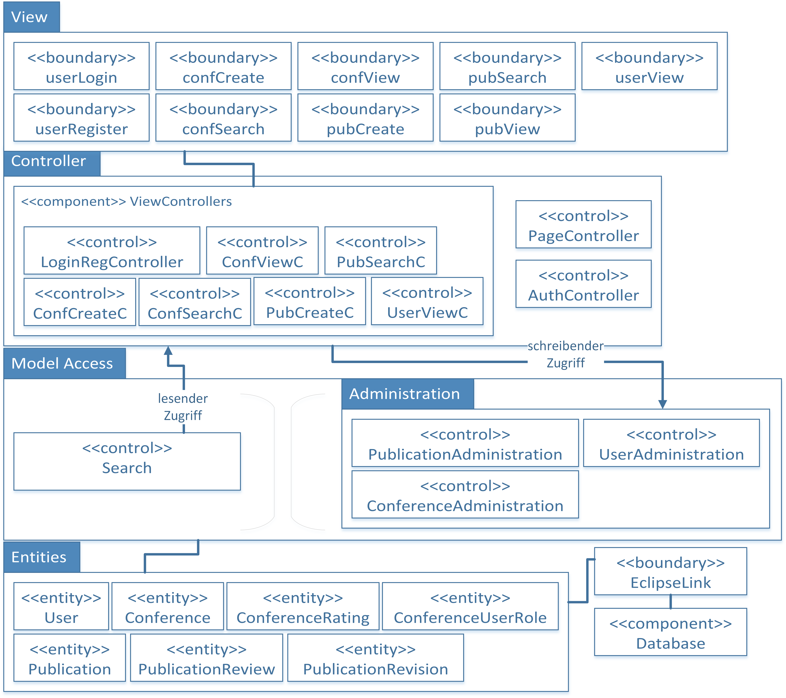
Komponentenschichten (Ebene 2)
Lesender und schreibender Zugriff streng getrennt (CQRS)

Slide 8
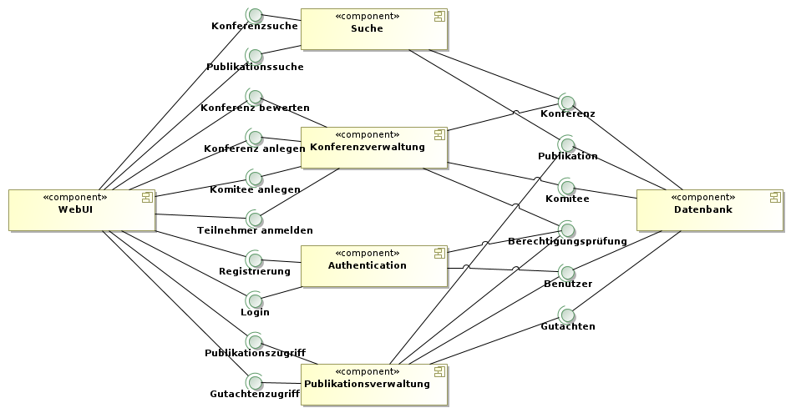
Komponentenentwurf

Slide 9
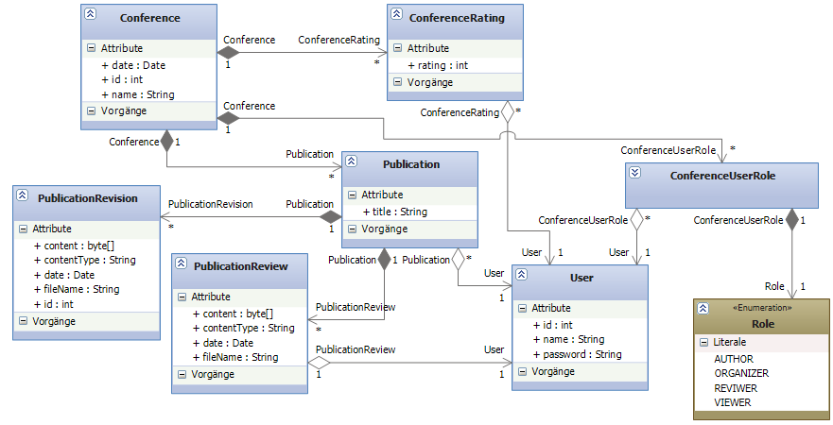
Klassendiagramm der Entities
Anemic Domain Model
Keine Methoden (außer Getter und Setter)
Verarbeitende Methoden befinden sich im Model Access

Slide 10
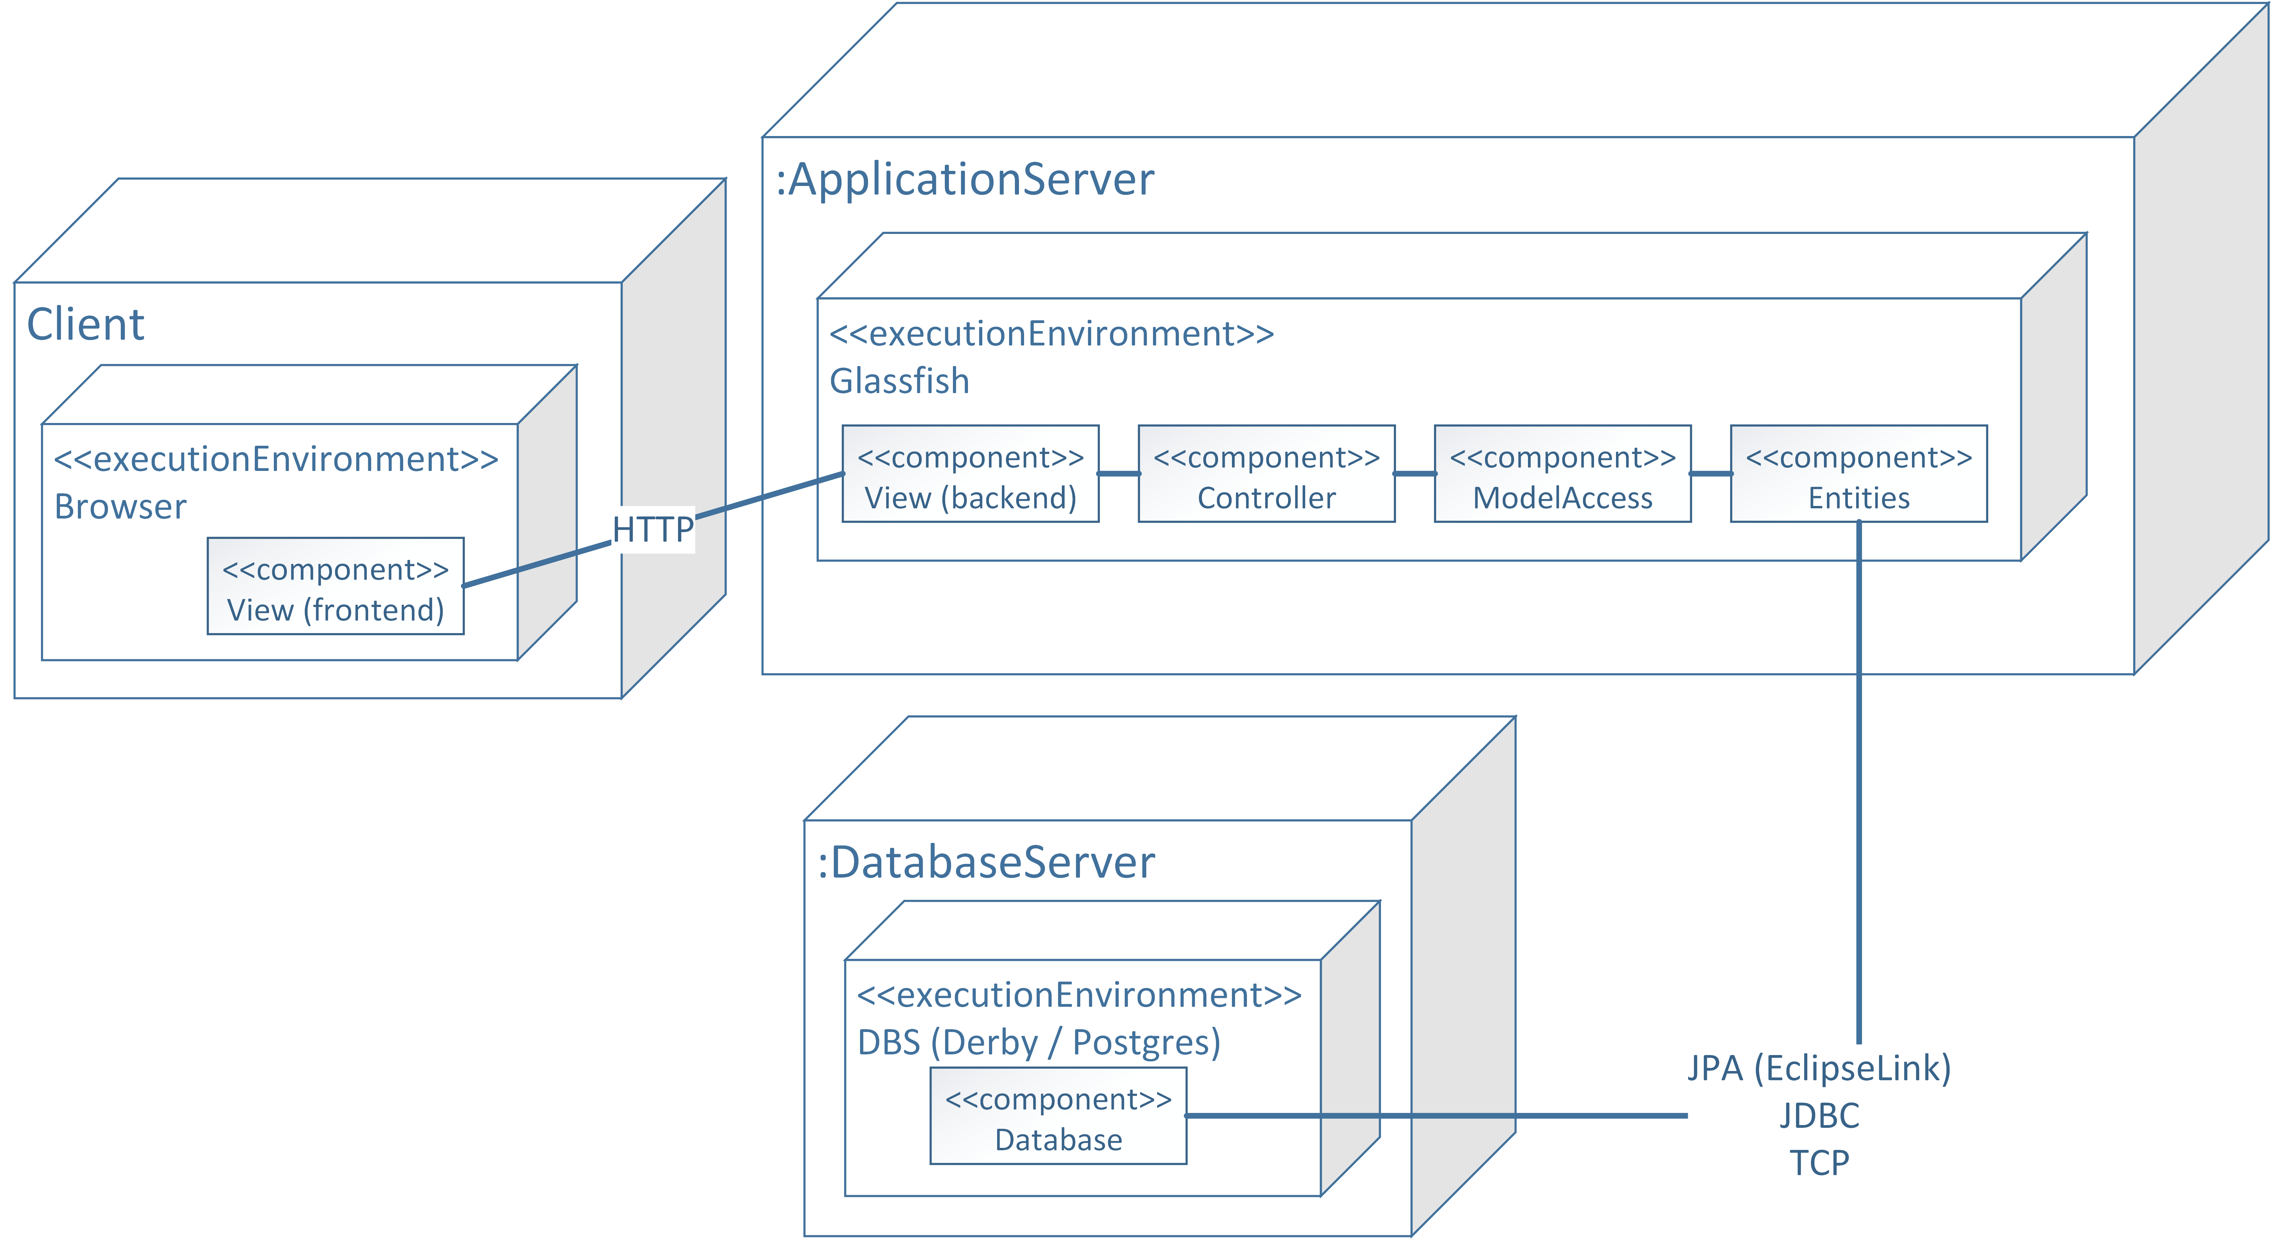
Verteilungsdiagramm

Slide 11
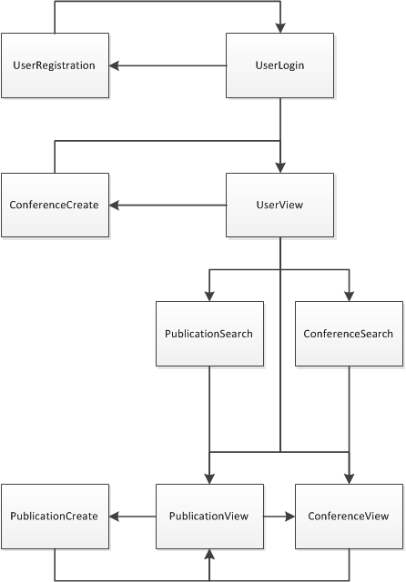
Page-Flow

Slide 12
Entwurfsentscheidungen
Rollenmodell
Rolle für jeden Nutzer pro Konferenz
Keine feste Rolle für gesamte Applikation (Admin, User, …)
Jeder Nutzer (im Prinzip) gleich berechtigt
Authentifizierung
Rollenverwaltung von Jave EE / Glassfish vergibt jedem Nutzer eine Rolle
Glassfish-Security daher als ungeeignet betrachtet und nicht verwendet
Eigene Authentifizierung mit Session-Scope-Bean (CDI) und entsprechendem Datenmodell umgesetzt

Slide 13
Demo / Quellcode-Vorstellung

